Slide 1
曙光集群管理使用
HPC产品事业部

Slide 2
提纲
1. 集群系统信息
2. 应用软件信息
3. 集群日常使用
4. 集群日常管理

Slide 3
集群系统概况
计算系统
共464个CPU核心，双精度浮点计算峰值32.25万亿次(Tflops).
1. 刀片计算节点
12片曙光CX50-G30双路刀片，共336个CPU核心，双精度浮点计算峰值27.95万亿次每秒(TFlops)。
CX50-G30配置2颗Intel Xeon Gold 6132 14核2.6GHz处理器 96GB DDR4内存；
2. 胖节点
2台曙光I840-G25四路服务器，每台配置4颗E7-4850v4 16核心2.10GHz处理器，512GB DDR4内存，双精度浮点计算峰值4.3万亿次(Tflops)
3. 管理登陆节点
包含1台曙光I620-G30双路服务器，配置2颗Intel Xeon 6126 12核2.6GHz处理器，96GB DDR4内存

Slide 4
集群系统概况
存储系统
Parastor300并行存储系统，2Opara+3Ostor，存储裸容量432TB
网络系统
1套56Gbps FDR Infiniband网络作为数据通信网络
1套千兆以太网络用于系统管理配置
集群管理软件
采用曙光Gridview集群管理监控软件，用于监控集群硬件健康及作业调度；

Slide 5
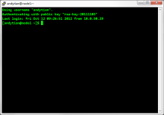
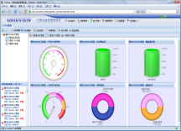
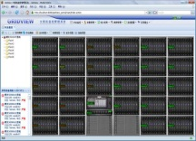
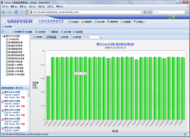
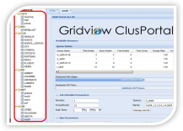
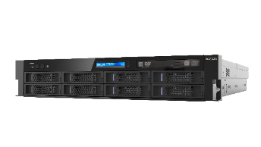
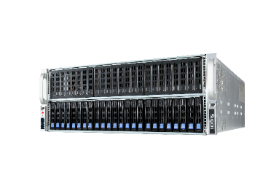
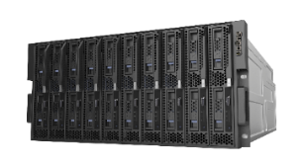
集群系统概况
外部网络
千兆网络
终端访问控制、作业提交
Infiniband网络
登陆管理节点（1台）
刀片计算节点（12片）
胖节点（2台）
Opara1
元数据互备
Ostor1
（144TB）
Ostor2
（144TB）
Ostor3
（144TB）
OPara2
ParaStor300并行存储系统（432TB）

Slide 6
主机名与IP地址
类型 | 主机名 | 以太网eth0 地址255.255.0.0 | IPoIB ib0 地址 255.255.0.0 | IPMI管理地址 255.255.0.0
刀片计算节点 | node1 | 10.10.10.1 | 12.12.12.1 | -
 | ... | ... | ... | ...
 | node12 | 10.10.10.12 | 12.12.12.12 | -
胖计算节点 | node21-22 | 10.10.10.21-22 | 12.12.12.21-22 | -
管理登陆节点 | node27 | 10.10.10.27 | 12.12.12.27 | -
IO节点 | opara1-2 | 10.10.10.201-202 | 12.12.12.201-202 | -
 | ostor1-3 | 10.10.10.203-205 | 12.12.12.203-205 | -

Slide 7
提纲
1. 集群系统信息
2. 应用软件信息
3. 集群日常使用
4. 集群日常管理
2.1 编译器
2.2 数学库
2.3 MPI并行库

Slide 8
2.1 编译器
软件名称 | 软件信息
GNU编译器 | 软件版本 | 4.4.7(6.6)
 | 安装路径 | /usr/bin
 | 环境变量配置文件 | -
 | 调用方式 | C：gcc C++：g++ F77： gfortran F90: gfortran
Intel编译器 | 软件版本 | 2016.3.210
 | 安装路径 | /public/software/compiler/intel/composer_xe_2016.3.210
 | 环境变量配置文件 | /public/software/profile.d/compiler_intel-composer_xe_2016.3.210.sh
 | 调用方式 | C：icc C++：icpc F77：ifort F90: ifort

Slide 9
2.2 数学库
FFTW3-float | 说明 | 单精度版FFTW3数学库
 | 软件版本 | fftw-3.3.4
 | 安装路径 | /public/software/mathlib/fftw/3.3.4/float/
 | 环境变量配置文件 | /public/software/profile.d/mathlib_fftw-3.3.4-float.sh
FFTW3-double | 说明 | 双精度版FFTW3数学库
 | 软件版本 | fftw-3.3.3
 | 安装路径 | /public/software/mathlib/fftw/3.3.4/double/
 | 环境变量配置文件 | /public/software/profile.d/mathlib_fftw-3.3.4-double.sh
Intel MKL | 说明 | Intel MKL，包含BLAS、LAPACK、FFT、ScaLAPACK、BLACS等
 | 软件版本 | Intel composer_xe_2016.3.210自带版本
 | 安装路径 | /public/software/compiler/intel/composer_xe_2016.3.210/mkl/
 | 环境变量配置文件 | /public/software/profile.d/compiler_intel-composer_xe_2016.3.210.sh

Slide 10
2.3 MPI并行库
软件名称 | 软件信息
OpenMPI | 软件版本 | openmpi-2.0.1-intel
 | 安装路径 | /public/software/mpi/openmpi/2.0.1/intel
 | 环境变量配置文件 | /public/software/profile.d/mpi_openmpi-2.0.1-intel.sh
 | 调用方式 | C：mpicc C++：mpicxx F77：mpif77 F90: mpif90 mpirun -np <N> -machinefile <machinefile> ...

Slide 11
2.3 MPI并行库
软件名称 | 软件信息
IntelMPI | 软件版本 | Intelmpi-5.1.3
 | 安装路径 | /public/software/mpi/intelmpi/5.1.3
 | 环境变量配置文件 | /public/software/profile.d/mpi_intelmpi-5.1.3.sh
 | 调用方式 | C：mpicc, mpiicc C++：mpicxx, mpiicpc F77：mpif77, mpiifort F90: mpif90, mpiifort mpirun -np <N> -machinefile <machinefile> ...

Slide 12
2.3 MPI并行库
软件名称 | 软件信息
Mvapich | 软件版本 | mvapich-2.2-intel
 | 安装路径 | /public/software/mpi/mvapich/2.2/intel
 | 环境变量配置文件 | /public/software/profile.d/mpi_mvapich-2.2-intel.sh
 | 调用方式 | C：mpicc C++：mpicxx F77：mpif77 F90: mpif90 mpirun -np <N> -machinefile <machinefile> ...

Slide 13
提纲
1. 集群系统信息
2. 应用软件信息
3. 集群日常使用
4. 集群日常管理
3.3 VNC登陆（图形界面）
3.2 文件传输（sftp）
3.1 系统登陆（ssh）
3.4 程序编译安装
3.5 程序运行（MPI程序）
3.6 作业调度使用（命令行）
3.7 作业调度使用（Gridview portal）

Slide 14
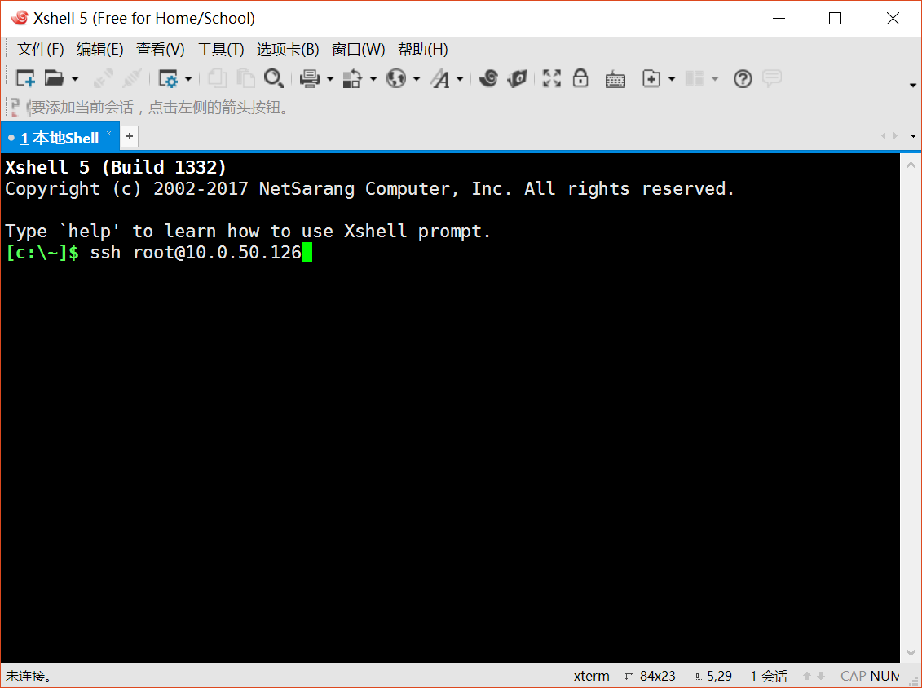
3.1 系统登陆（ssh方式）
Xshell （推荐）
Putty （绿色）
SecureCRT
SSH shell client

Slide 15
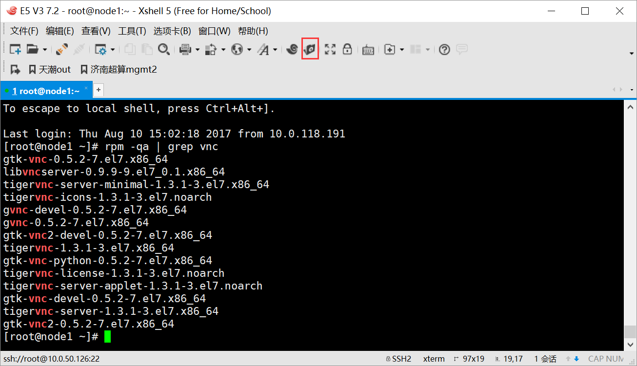
3.2 文件传输（sftp）
Xftp （与Xshell配置使用）
Winscp
SSH Secure client

Slide 16
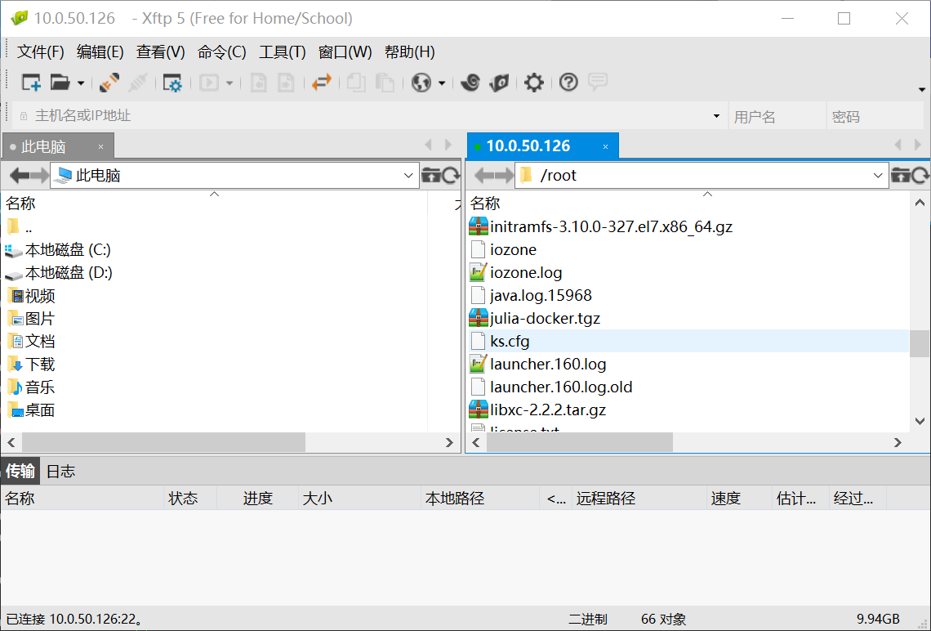
3.2 文件传输（sftp）

Slide 17
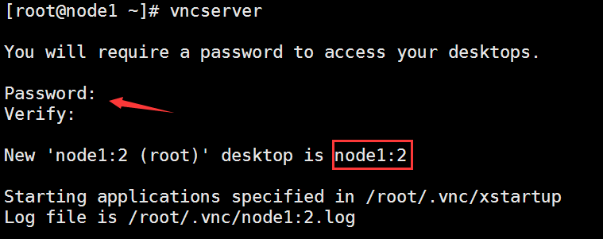

3.3 VNC登陆（图形界面）
ssh登陆系统
启动vncserver
首次启动VNC时要求创建密码
Vncserver启动后，记住端口号（如上图：2）
修改VNC密码
使用vncpasswd重设密码；或删除其passwd文件，再启动VNC时重新创建密码

Slide 18
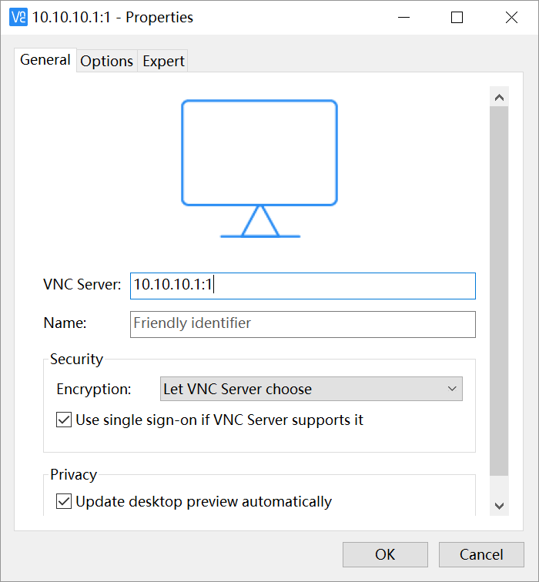

3.3 VNC登陆（图形界面）
安装RealVNC（可只安装VNC Viewer）
通过VNC Viewer登陆Linux桌面
VNCserver IP:端口号

Slide 19
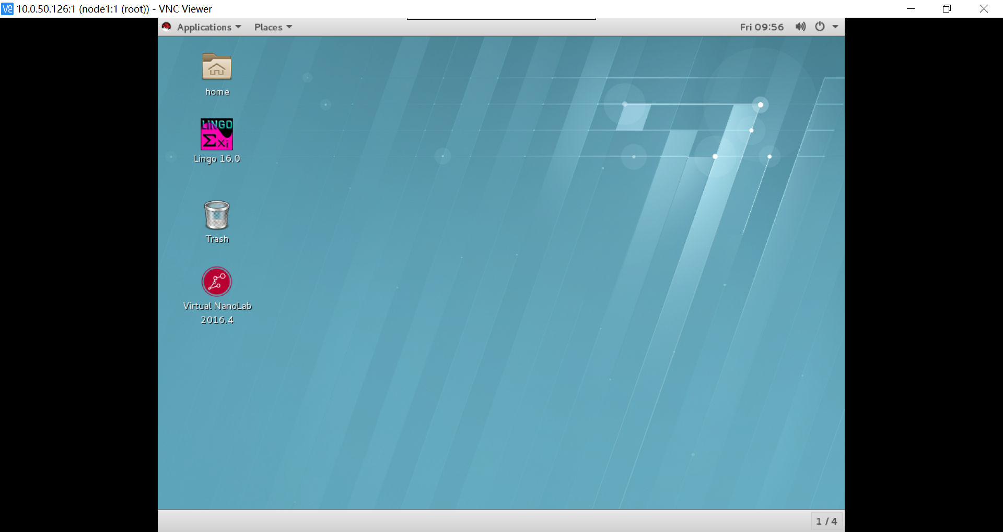
3.3 VNC登陆（图形界面）

Slide 20
3.4 程序编译安装
源码包程序编译安装
以openmpi-2.0.1为例
$ tar zxvf openmpi-2.0.1.tar.gz
$ cd openmpi-2.0.1
$ ./configure --prefix=/public/software/mpi/openmpi-2.0.1-intel --enable-mpirun-prefix-by-default --without-psm CC=icc CXX=icpc FC=ifort F77=ifort
$ make -j 8 && make install

Slide 21
3.5 MPI程序编译运行
MPI程序编译运行
$ source /public/software/profile.d/mpi_openmpi-2.0.1-intel.sh
MPI程序编译
$ mpicc –o hello hello.c
$ mpif90 –o hello hello.f90
节点内并行
$ mpirun –np 2 ./hello
跨节点并行 （通过nodelist指定节点列表）
$ mpirun –np 2 –machinefile nodelist ./hello
跨节点并行 （使用作业调度系统）
$ mpirun –np 2 –machinefile $PBS_NODEFILE ./hello

Slide 22
3.6 作业调度使用（命令行方式）

Slide 23
3.6 作业调度使用（命令行方式）
3.6.1 准备作业提交脚本 test.pbs
#! /bin/bash
#PBS -N test
#PBS -l nodes=2:ppn=10
#PBS -l walltime=72:00:00
#PBS -q high
#设置环境变量
source /public/software/profile.d/mpi_openmpi-2.0.1-intel.sh
#切换工作目录
cd $PBS_O_WORKDIR
#确定核心数，启动mpi进程
NP=$(cat $PBS_NODEFILE |wc –l)
mpirun –np $NP –machinefile $PBS_NODEFILE ./test

Slide 24
3.6 作业调度使用（命令行方式）
3.6.2 作业提交 qsub test.pbs
作业提交后，会生成一个作业号，如：
[dawning@node1 ~]$ qsub test.pbs
93.node1
3.6.3 查看集群作业运行状态： qstat
[dawning@node1 ~]$ qstat
Job id Name User Time Use S Queue
---------------- ---------------- ---------------- -------- - -----
93.node1 test.pbs test 0 R default
95.node1 vasp.Hg vasp 0 E default
111.node1 structure amber 0 Q default
作业状态说明：
E：退出 Q：排队 H ：挂起 R ：运行
C：结束

Slide 25
3.6 作业调度使用（命令行方式）
3.6.3 查看作业详细信息
查询某个作业运行状态：
qstat 93.node1 (或者 qstat 93)
显示作业运行在哪些节点上:
qstat -n 93.node1
显示作业运行详细信息:
qstat -f 93.node1
3.6.4 作业删除
qdel 93.node1
注：用户只能删除自己的作业，管理员可以删除所有用户作业

Slide 26
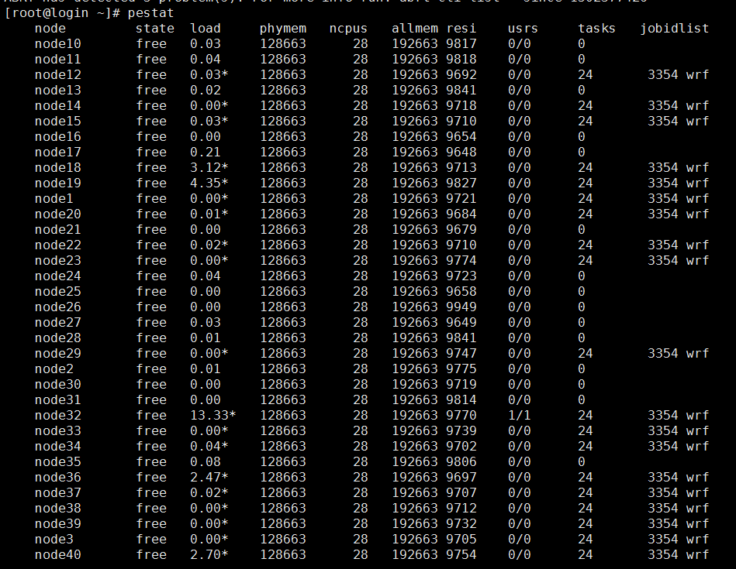
3.6 作业调度使用（命令行方式）
3.6.5 查看节点状态 pestat

Slide 27

3.7 使用作业调度（Gridview Portal）
通过浏览器打开下面链接登陆Gridview
http://登录管理节点IP地址:6080/
用户名：Linux用户
密码： Linux用户密码

Slide 28
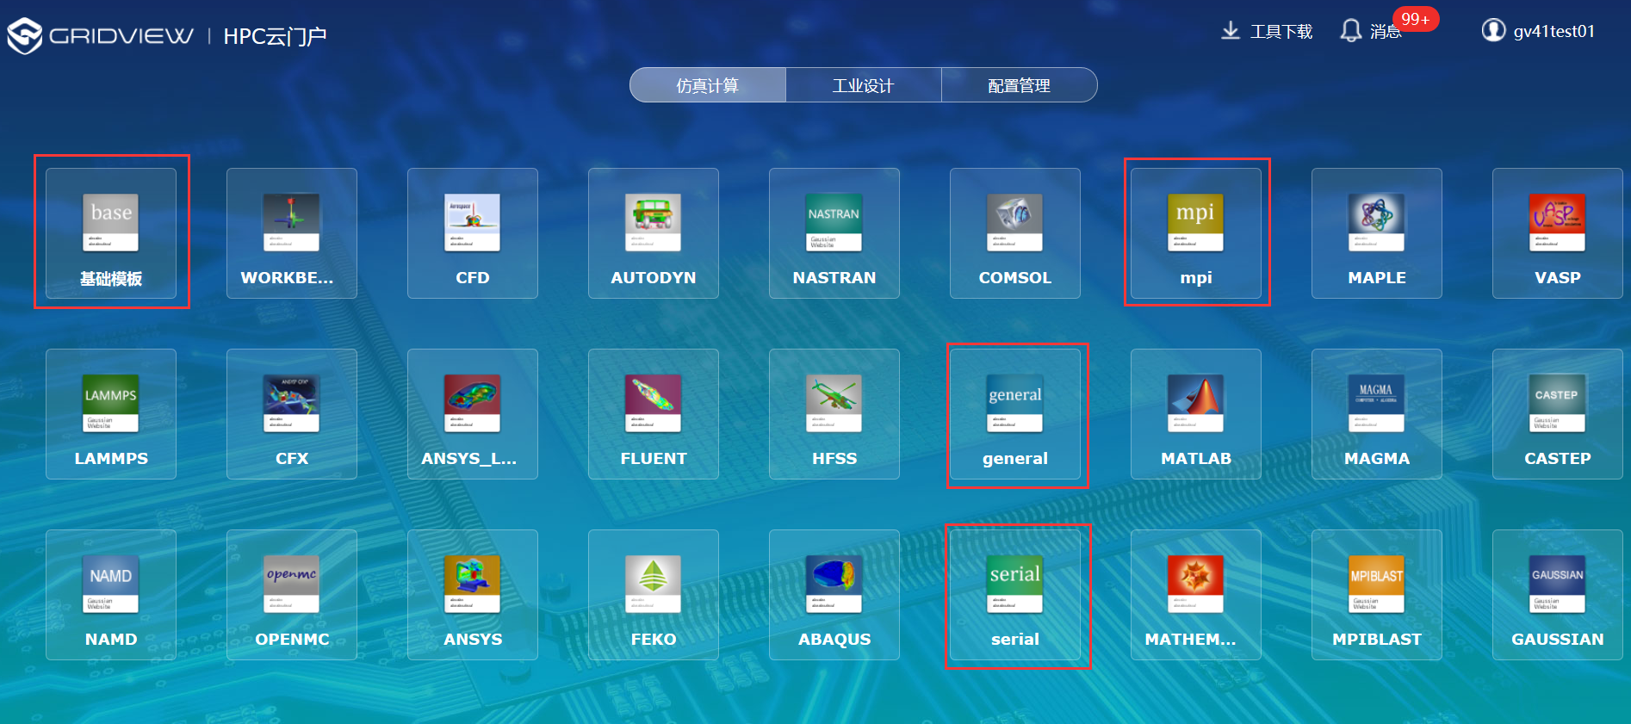
3.7 使用作业调度（Gridview Portal）
仿真计算（计算任务提交）
工业设计（CAD/CAE相关）
配置管理

Slide 29
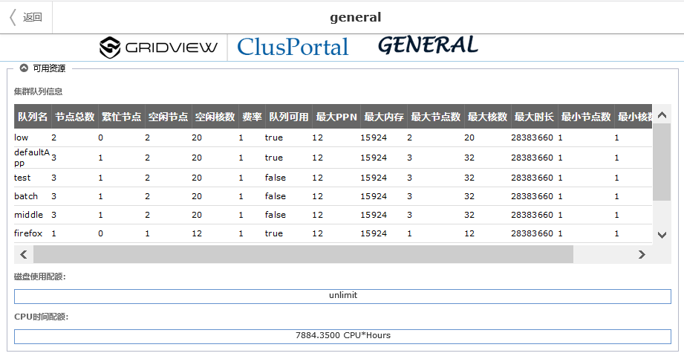
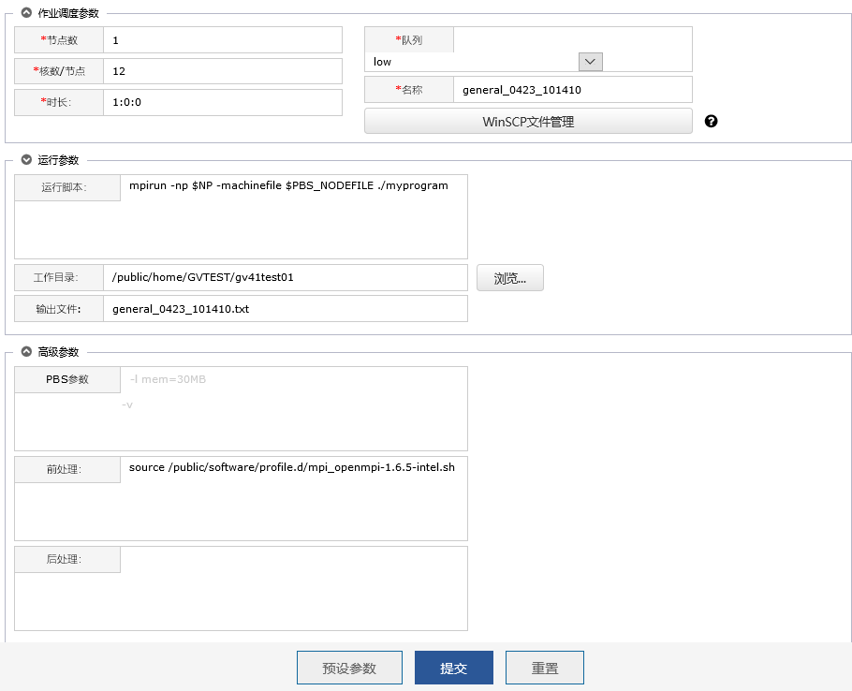
3.7 使用作业调度（Gridview Portal）
General模板
申请资源
可用资源
作业命令/脚本

Slide 30
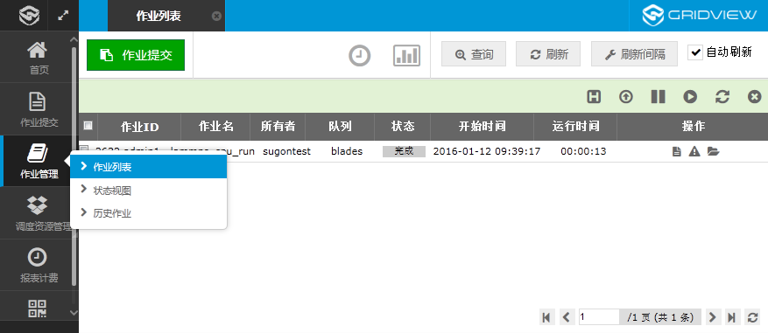
3.7 使用作业调度（Gridview Portal）
查看作业状态

Slide 31
提纲
1. 集群系统信息
2. 应用软件信息
3. 集群日常使用
4. 集群日常管理
4.1 开关机流程
4.2 用户管理（命令行）
4.3 常用管理命令
4.4 Gridview集群管理
4.5 Parastor 300云存储管理

Slide 32
4.1 开机流程
前提条件：
机房供电设备和制冷设备正常运转
开机步骤：
  Parastor300开机
  管理节点开机
  登陆节点、刀片计算节点、胖节点依次开机

Slide 33
4.1 关机流程
前提条件：
重要作业已保存结果并退出
关机步骤：
  登陆节点、刀片计算节点、胖节点依次关机
  管理节点关机
  Parastor300关机

Slide 34
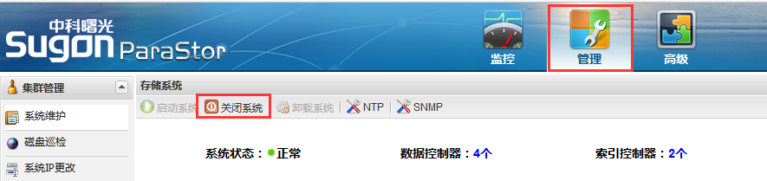
Parastor开关机流程
  Parastor开机流程
    存储节点开机（2Opara+3Ostor）
    确认所有存储节点开机，且管理网/数据网/心跳网通
    登录web管理界面
    点击“启动系统”
    Parastor关机流程
      登录web管理界面
      点击“关闭系统”
      存储系统关闭成功后，存储节点关机

Slide 35
4.2 用户管理（命令行）
添加用户
$ clusconf –au username
或
$ useradd –d /public/home username
$ clusconf --sync_user
删除用户
$ clusconf –du username
或
$ userdel username
$ clusconf --sync_user
注：添加和删除用户时会将/etc/passwd, /etc/shadow, /etc/group同步到所有节点

Slide 36
4.3 常用管理命令
网络检测
clusconf –tn
并行命令
clusconf –p node –n {1..20} –yd uptime
-p 指定节点名前缀
-n 指定节点名后缀
-yd 并行命令 （如uptime，检查负载）
文件同步
clusconf –yf /etc/hosts
时间同步
clusconf –yt
批量挂载存储
clusconf –yd source /etc/rc.local

Slide 37




谢谢
通讯地址：北京市海淀区东北旺西路8号中关村软件园36号
邮政编码：100094 联系电话：010-56308000 微博：http://weibo.com/zksugon
EMAIL:SUGONBRAND@SUGON.COM 网站(web)：Http://www.sugon.com

